Slide 1
Le modèle de Bohr
PowerPoint 1.3.4

Slide 2
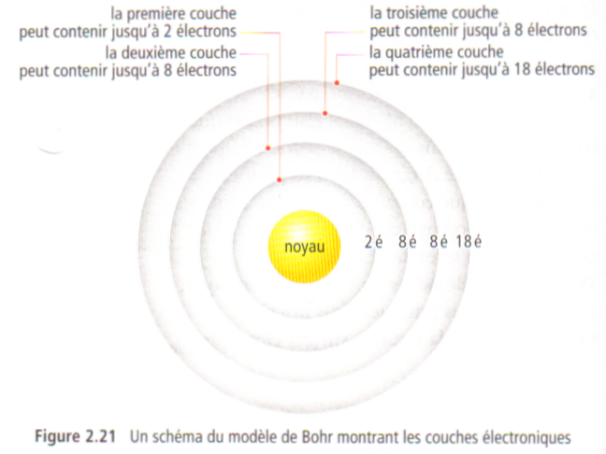
Le modèle de Bohr
Un schéma qui indique la quantité d’électrons dans chaque entourant le noyau
Couche électronique, la région entourant le noyau d’un atome où se déplacent les électrons.

Slide 3
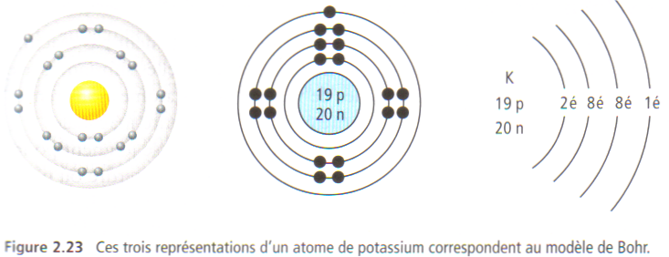
Il y a quelques formes différentes pour illustrer un modèle de Bohr pour un élément donné.
Les formes de modèles de Bohr pour le potassium, K
K

Slide 4
Comment dessiner un modèle de Bohr pour un élément donné
On doit savoir,
Le symbol atomique.
Le nombre de .
Le nombre de .
Le nombre de ,
1ère couche,
2e couche,
3e couche,
4e couche,
Le nombre d’ .
N
7p
7n

Slide 5
Pour chaque élément, l’information se trouve dans le Tableau périodique
Oxygène

Slide 6
Comment est-ce qu’on se sert de cette information?
Déterminer le nombre de neutrons que possède l’atome d’un élément particulier,
( ) – ( ) =
Si l’atome est neutre, (# de charge positive = # de charges négatives)
=
Argon
Masse atomique ≈
Numéro atomique =
40 – 18 = neutrons
protons électrons
On a, donc, toute l’information qu’il nous faut pour dessiner un modele de Bohr de l’atome de l’argon
O
18
0
39.9

Slide 7
Modèle de Bohr de l’argon

Slide 8
Faisons un autre vous-mêmes
Le fluor

Slide 9
Récapitulons
=
Dans un atome neutre,
=
= ( ) – ( )
Vous avez peut-être aussi remarqué que,
=

